Slide 1
Лабораторная работа №6
Студент: Сахно
Группа: нфибд-02-23

Slide 2
Цель
Изучить принципы распределения и настройки адресного пространства на устройствах сети.

Slide 3
Задания
Разбиение сети на подсети
Настройка двойного стека адресации IPv4 и IPv6 в локальной сети
Задание для самостоятельного выполнения

Slide 4
Задание №1
Характеристика | Значение
Адрес сети Префикс маски Маска Broadcast-адрес Адрес сети в двоичной форме Маска в двоичной форме Число возможных подсетей Диапазон адресов узлов | 172.16.20.0/24 /24 255.255.255.0 172.16.20.255/24 10101100.00010000.00010100.00000000 11111111.11111111.11111111.00000000 2^8 = 256 172.16.20.1 - 172.16.20.254

Slide 5
Задание №1
Для первой подсети требуется 126 + 2 = 128 адресов (1 для адреса сети и 1 для широковещательного адреса). Для такого количества адресов маска подсети будет: 255.255.255.128 (префикс маски /25). Диапазон адресов будет: 172.16.20.1–172.16.20.126. Широковещательный адрес: 172.16.20.127.
Для следующих двух подсетей нам нужно 62 + 2 = 64 адресов. Для такого количества адресов маска подсети будет: 255.255.255.192 (префикс маски /26).
Для первой из этих подсетей диапазон адресов будет: 172.16.20.129–172.16.20.190. Широковещательный адрес: 172.16.20.191.
Для второй подсети диапазон будет: 172.16.20.193–172.16.20.254. Широковещательный адрес будет: 172.16.20.255.

Slide 6
Задание №1
Характеристика | Значение
Адрес сети Длина префикса Префикс Маска Диапазон адресов узлов | 2001:db8:c0de::/48 48 2001:db8:c0de ffff:ffff:ffff:0000:0000:0000:0000:0000 0021:0db8:0cde:0000:0000:0000:0000:0000- 0021:0db8:0cde:ffff:ffff:ffff:ffff:ffff

Slide 7
Задание №1
С использованием идентификатора подсети:
Идентификатора подсети – это то, что следует за префиксом глобальной маршрутизации (48 бит). Рассчитаем его и получим, что для сети 2001:db8:c0de::/48 можно выделить следующие подсети:
2001:db8:c0de:0002::/64
2001:db8:c0de:0003::/64

Slide 8
Задание №1
С использованием идентификатора интерфейса можно выделить, например, такие подсети:
2001: 0db8: c0de:0000:1000/68
2001: 0db8: c0de:0000:2000/68

Slide 9
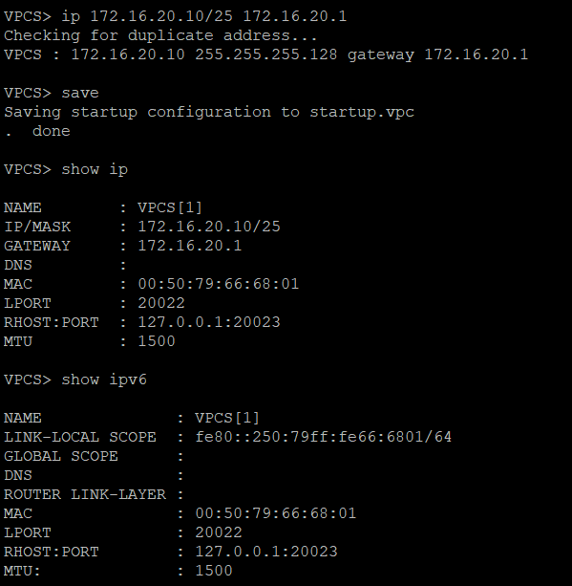
Задание №2

Slide 10
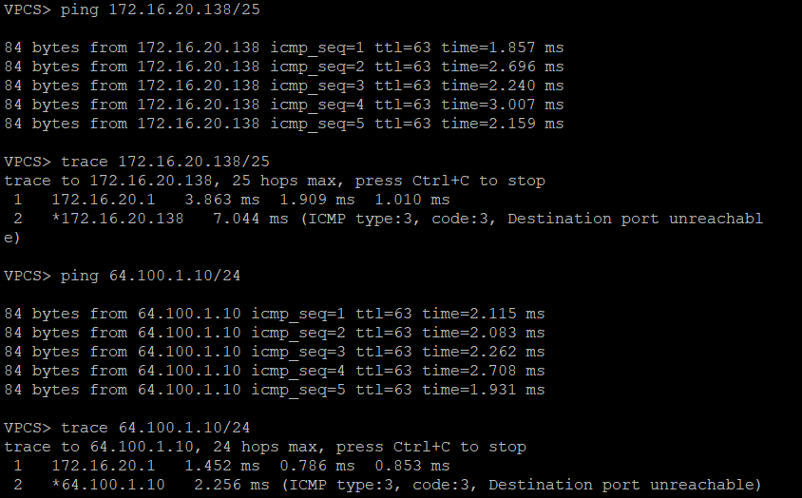
Задание №2

Slide 11
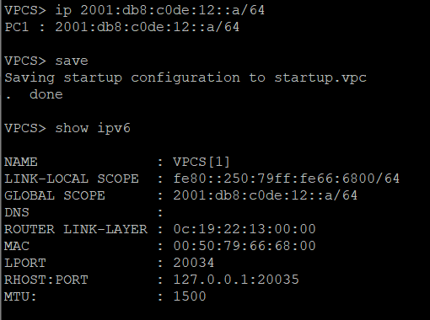
Задание №2

Slide 12
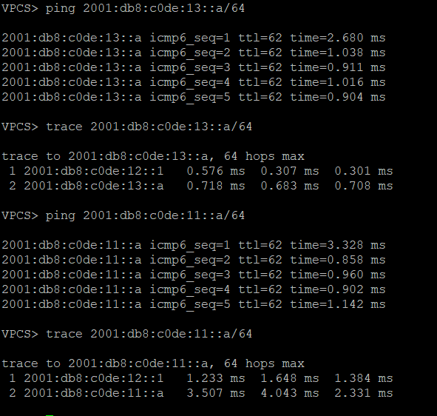
Задание №2

Slide 13


Задание №2

Slide 14
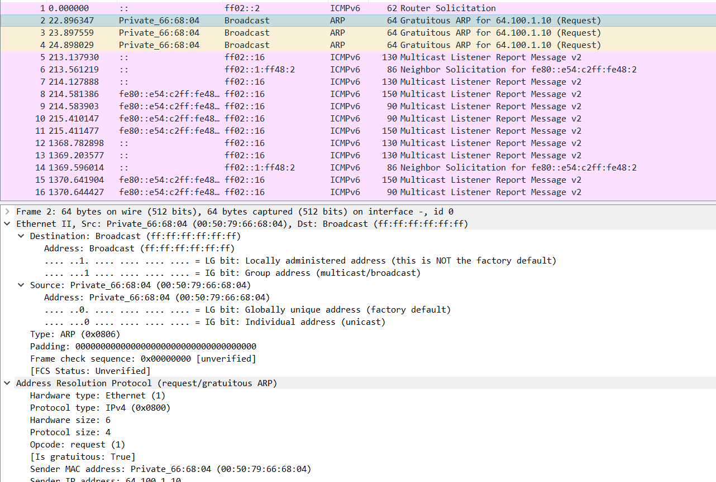
Задание №2

Slide 15
Задание №3
Устройство | Интерфейс | IPv4-адрес | IPv6-адрес | Шлюз по умолчанию
PC1 PC2 gw-01 gw-01 | NIC NIC eth 0 eth 1 | 10.10.1.99/27 10.10.1.18/28 10.10.1.97/27 10.10.1.17/28 | 2001:db8:1:1::a/64 2001:db8:1:4::a/64 2001:db8:1:1::1/64 2001:db8:1:4::1/64 | 10.10.1.97/gw-01 10.10.1.17/gw-01

Slide 16
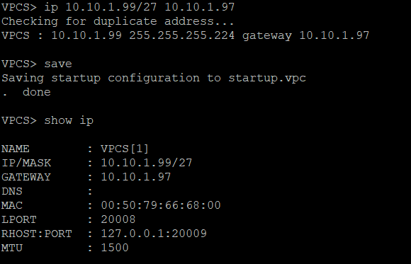
Задание №3

Slide 17
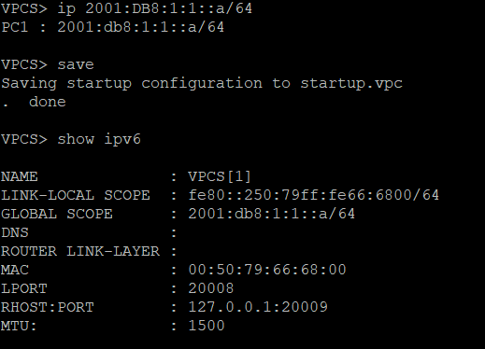
Задание №3

Slide 18
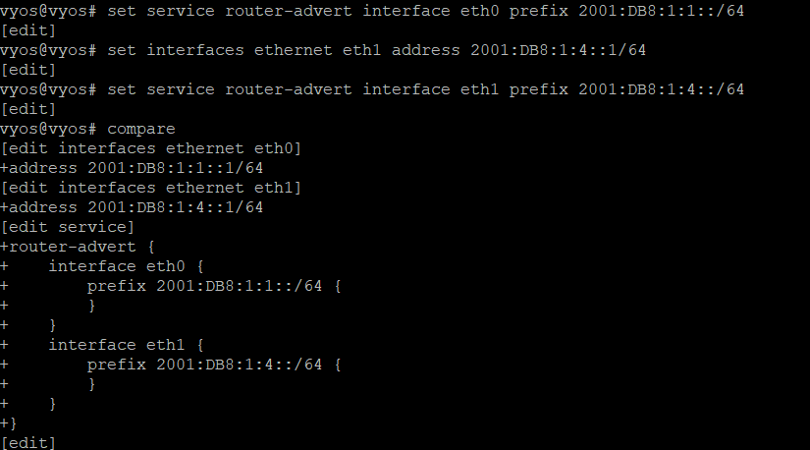
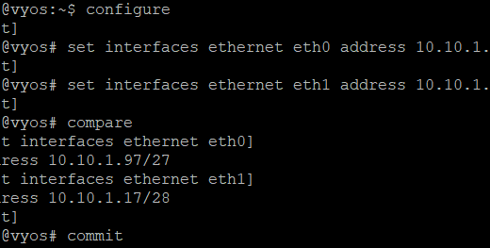
Задание №3

Slide 19
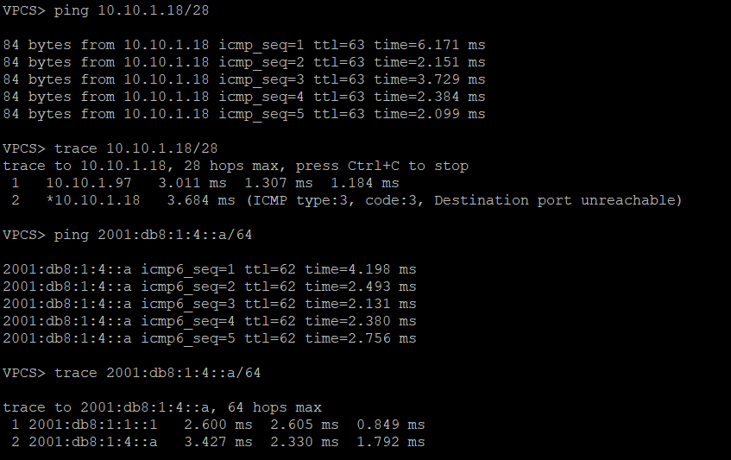
Задание №3

Slide 20
Вывод
В процессе выполнения данной лабораторной работы я изучил принципы распределения и настройки адресного пространства на устройствах сети.

